Slide 1
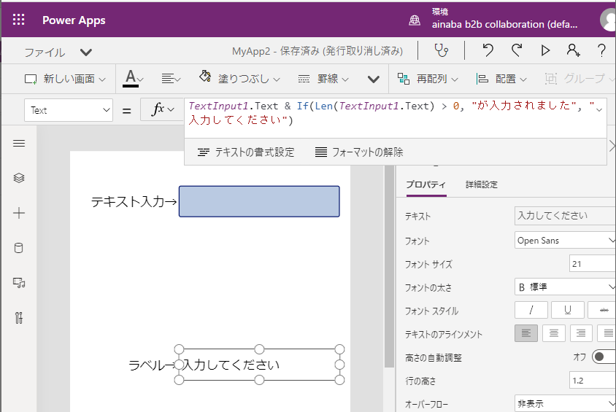
① ユーザーが入力
② Text プロパティが変動
参照
③ 表示文字列を演算する式が随時計算される
バインド

Slide 2
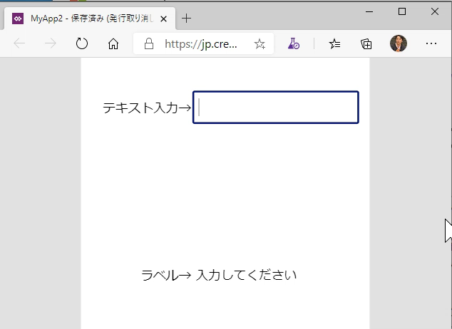

Slide 3
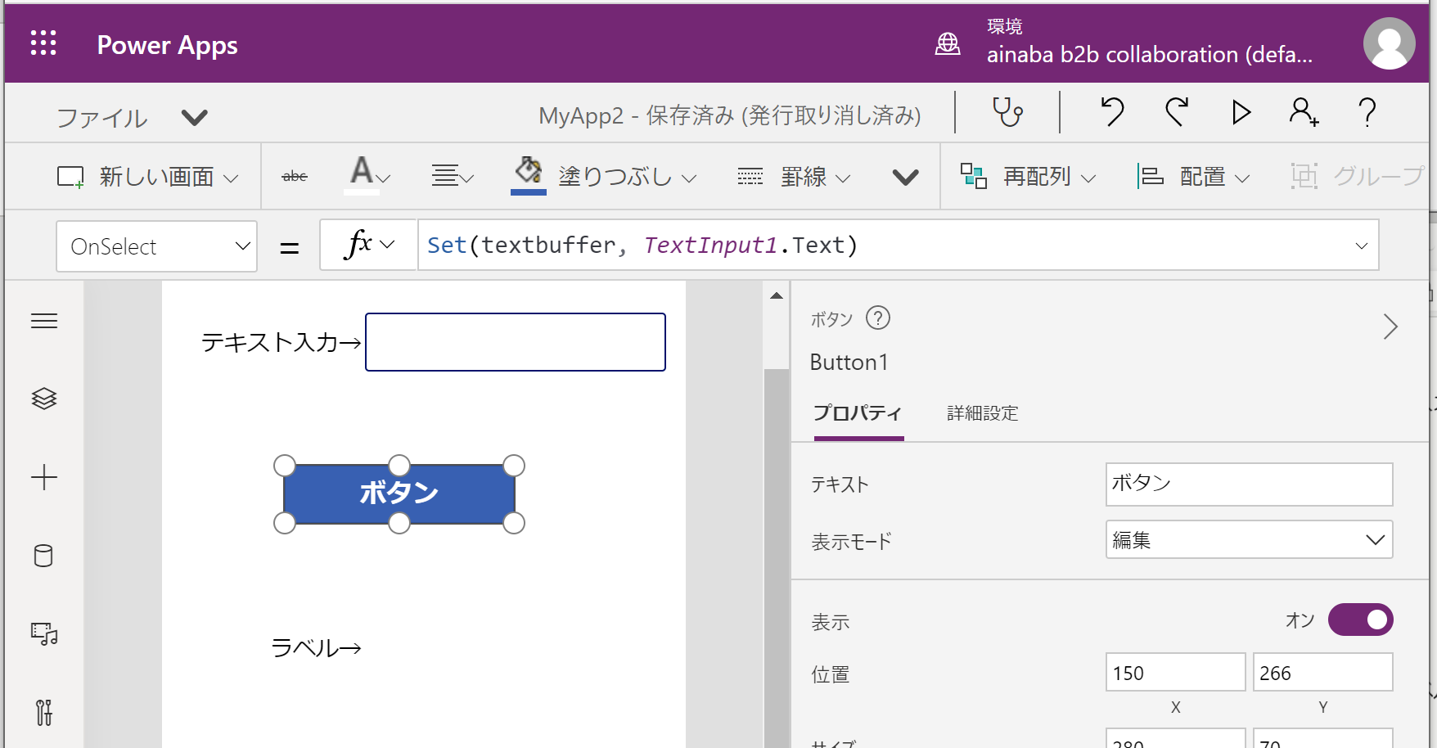
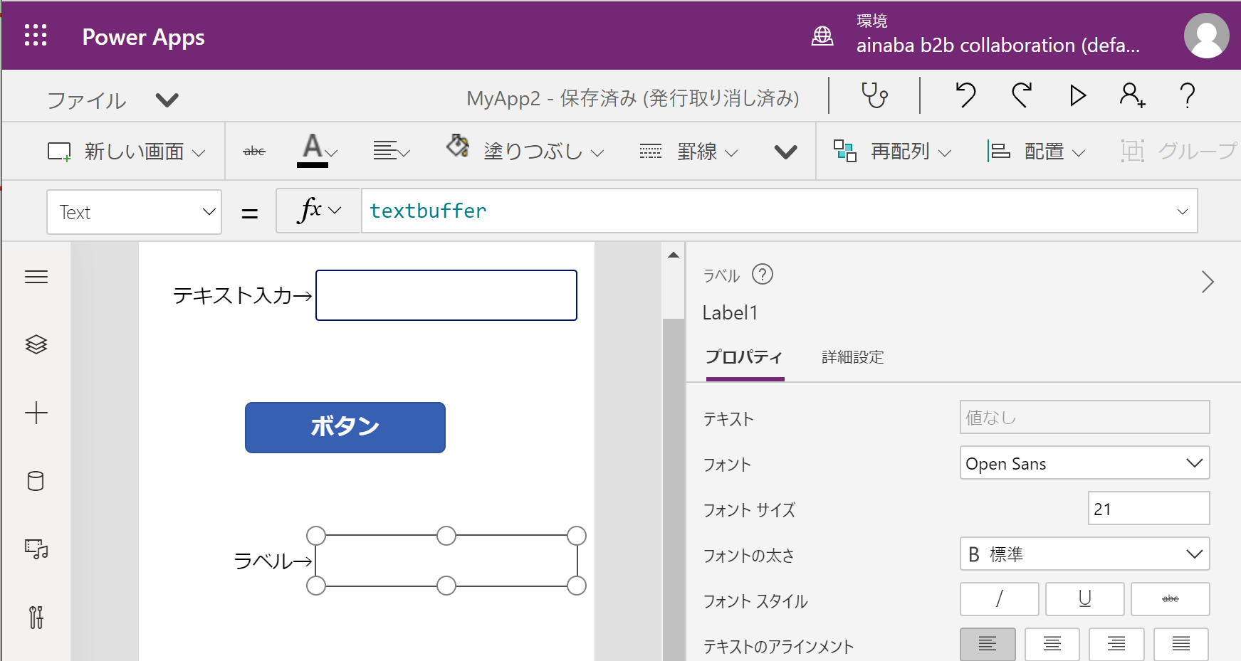
① ユーザーが入力
②ボタンを押したら計算結果を変数にセット
バインド
変数 : textbuffer

Slide 4
